Slide 1
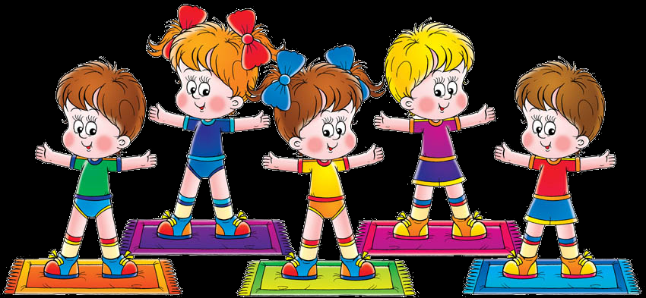
Утренняя гимнастика
в детском саду
Выполнила:
Аткачева О.Н

Slide 2
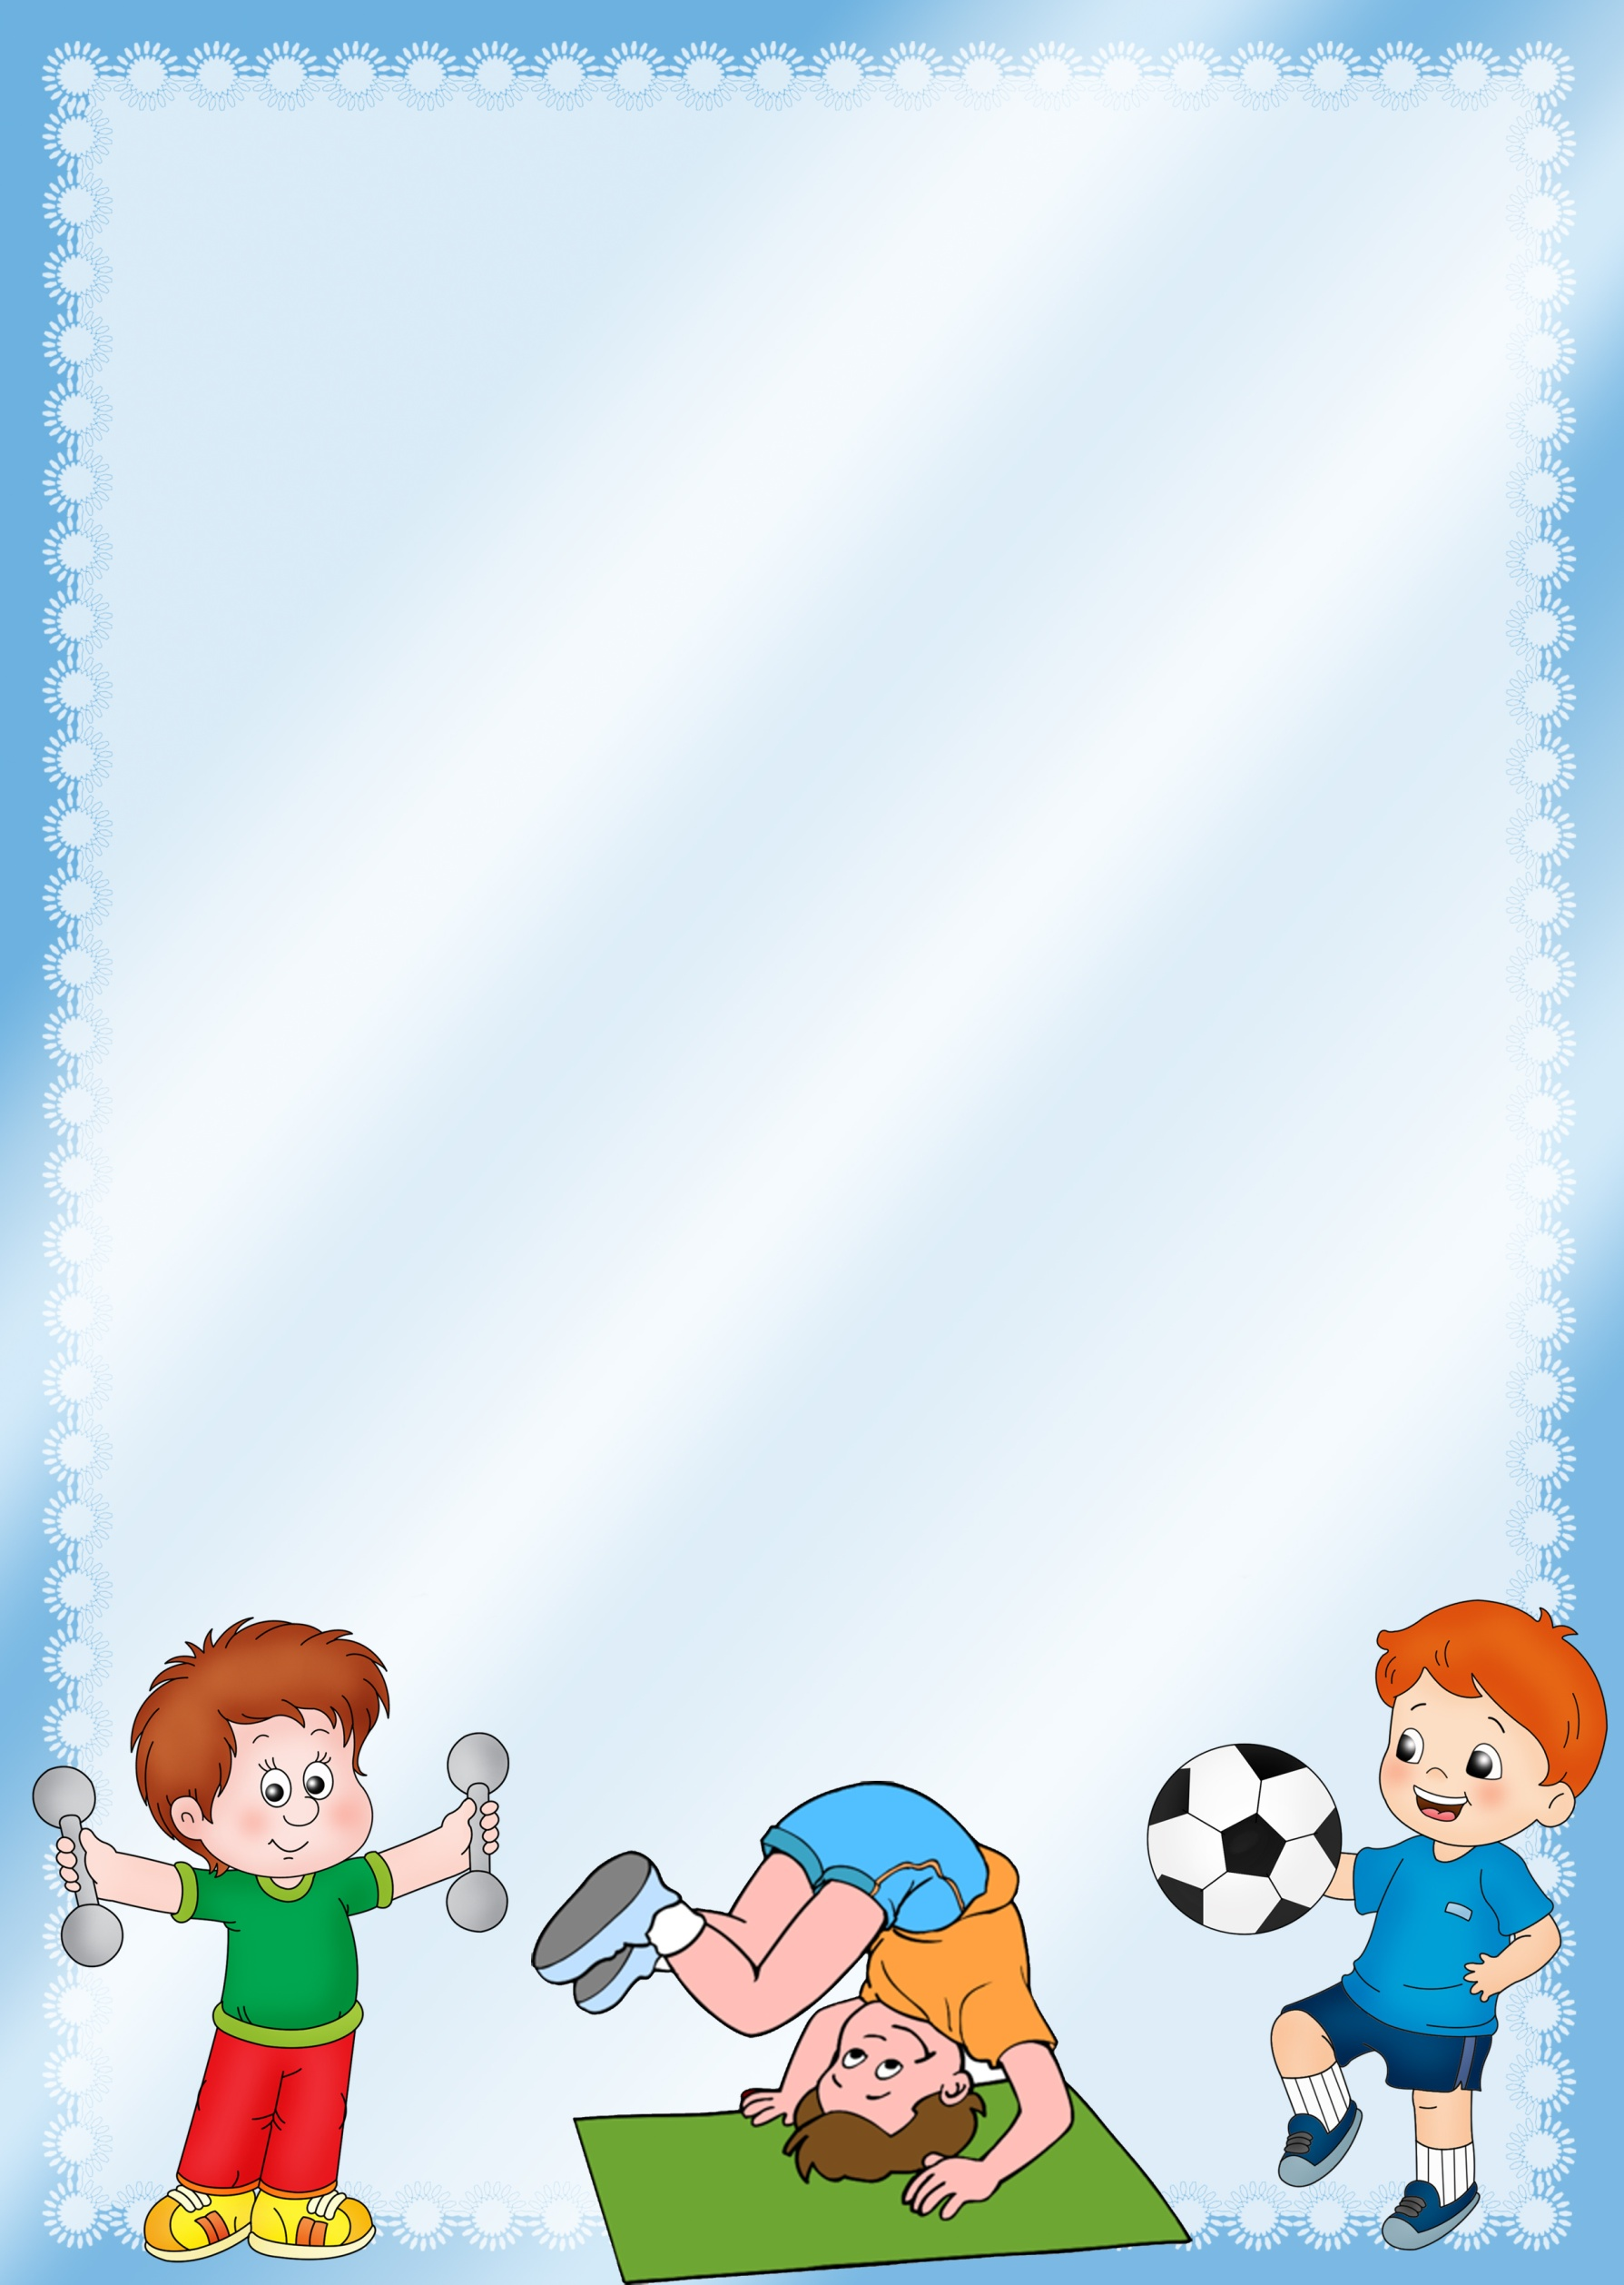
Утренняя гимнастика – снимает остаточное торможение после ночного сна; обеспечивает тренировку всех мышц, что способствует воспитанию хорошей осанки; подготавливает организм ребёнка к последующим нагрузкам; ребёнок получает заряд бодрости на целый день.
Утренняя гимнастика – это комплекс упражнений, который настраивает, заряжает весь организм человека положительной энергией и бодростью на весь предстоящий день в целом.

Slide 3
Цель утренней гимнастики: способствовать укреплению здоровья детей и пробуждению организма для нормальной жизнедеятельности.

Slide 4
Требования к утренней гимнастике:
одежда для утренней гимнастики должна быть изготовлена из натуральных, легких материалов, на ногах — удобная обувь (чешки)
или носки с прорезиненной подошвой;
соблюдение гигиенических требований к проведению утренней зарядки: выполнить проветривание и влажную уборку в помещении;
в теплое время года зарядка проводится на открытом воздухе. Продолжительность утренней гигиенической гимнастики в разных возрастных группах составляет:
во второй младшей группе― 5―6 мин;
в средней группе ― 6―8 мин;
в старшей группе― 8―10 мин;
в подготовительной к школе группе ― 10―12 мин.

Slide 5
Утреннюю гимнастику подразделяют на три части:
вводную,
основную,
заключительную.

Slide 6
Вводная часть - это небольшая разминка. Включает в себя различные виды ходьбы и бега.
Основная часть включает в себя общеразвивающие упражнения с предметами и без предметов.
В заключительной части проводится ходьба в умеренном темпе и игры малой подвижности для восстановления дыхания.

Slide 7
Формы утренней гимнастики:
традиционная форма с использованием общеразвивающих упражнений;
обыгрывание какого-нибудь сюжета: «На прогулке», «Мы в лес ходили», «Бабочки» и др.;
игрового характера (из 3-4 подвижных игр);
с использованием элементов ритмической гимнастики, танцевальных движений, хороводов;
оздоровительный бег (проводится на участке в течение 3-5 минут с постепенным увеличением расстояния, интенсивности, времени); с использованием полосы препятствий (можно создавать различные полосы препятствия с использованием разнообразных модулей);
с использованием простейших тренажеров :детский эспандер, гимнастический ролик и т.д.) и тренажеров сложного устройства.

Slide 8
Планирование утренней гимнастики тесно связано с планированием всего материала по развитию движений на физкультурных занятиях.
Каждый новый комплекс планируется один на две недели, но в старшем дошкольном возрасте можно планировать новый комплекс каждую неделю.
Комплексы составляются из упражнений, освоенных детьми на физкультурных занятиях, так как уже знакомые упражнения выполняются правильно, а это повышает эффективность их влияния на детский организм и сокращает время на объяснение и показ. Более сложные комплексы могут быть использованы во время спортивных праздников и вечеров развлечений.
Комплексы упражнений для утренней гимнастики без предметов чередуются с комплексами с использованием физкультурных предметов (флажков, кубиков, обручей, мячей, палок и др.)

Slide 9
Гимнастика, физические упражнения, ходьба должны прочно войти в повседневный быт каждого, кто хочет сохранить работоспособность, здоровье, полноценную и радостную жизнь.
Гиппократ

